Slide 1
Муниципальное дошкольное образовательное учреждение
"Детский сад комбинированного вида №9»
«Мой край родной»
Подготовила воспитатель средней группы Ермакова В.Д.

Slide 2
Нравственно-патриотическое воспитание дошкольников – основная задача в условиях современной России. Меняется жизнь, меняемся мы сами. Мы гораздо больше, нежели раньше, знаем о себе и своей стране, больше видим, над большим задумываемся. Чувство любви к Родине – это одно из самых сильных чувств, без него человек не ощущает своих корней. Поэтому важно, чтобы ребенок уже в дошкольном возрасте почувствовал личную ответственность за родную землю и ее будущее. Каждый регион, город, село неповторимы, их отличают друг от друга традиции, историческое прошлое, культура. Задача взрослого направить их познание в нужное русло. Следует рассказать детям, что каждый уголок родного края, родного города уникален и хранит свою тайну. Невозможно полюбить свой край, свой город не зная их судьбы, исторического прошлого. Начиная работу по воспитанию любви к родному краю, взрослый обязан сам хорошо его знать. Ведь дошкольный возраст, как период становления личности, имеет свои потенциальные возможности для формирования нравственных чувств, к которым, и относится чувство патриотизма.

Slide 3
Цель: Формирование нравственно-патриотического отношения и чувства сопричастности к семье, городу, к природе, культуре на основе историко- национальных и природных особенностей родного края. Воспитание чувства собственного достоинства как представителя своего народа, уважения к прошлому, настоящему, будущему родного края, толерантного отношения к представителям других национальностей. Закрепление и расширение знаний о родном городе.
Задачи:
- Формировать интерес детей к прошлому и настоящему города Приозерск, жизни жителей в разные исторические времена, людскому быту и культуре: познакомить с историей возникновения города; обратить внимание на то, что в названиях отдельных улиц есть отражение история. Расширять представления детей об использовании полученных знаний и умений в разных видах деятельности (двигательной, изобразительной, игровой, речевой), а также в конструировании, экспериментировании, ручном труде и т.д.
Развивать познавательную активность детей.
- Развивать диалогическую, связную речь и коммуникативные навыки детей: умение участвовать в беседе, понятно для слушателей отвечать на вопросы.
Прививать детям чувство гордости за свой родной город, за свой родной край, чувство сопричастности к происходящим в них событиям. Воспитывать бережное отношение к достопримечательностям и природе родного края.

Slide 4
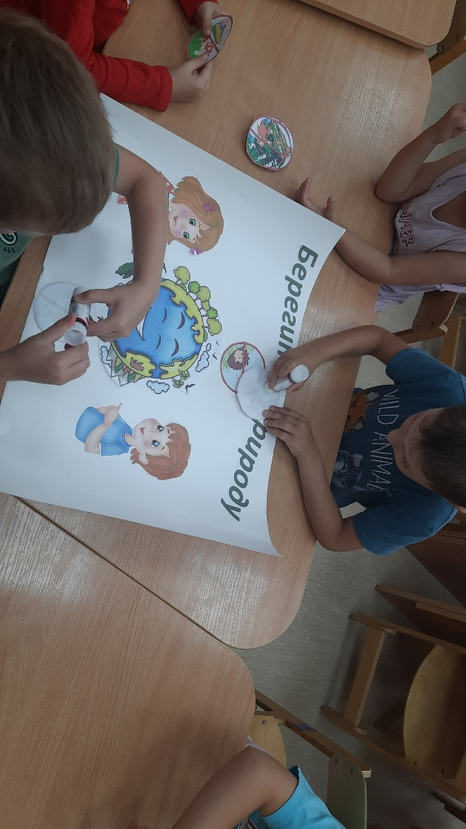
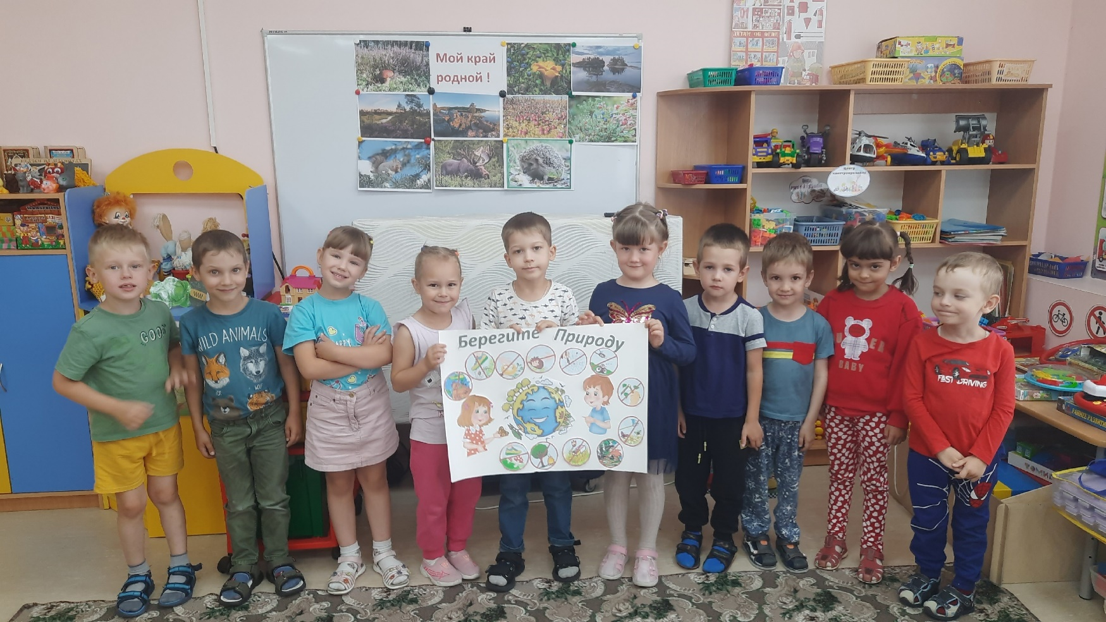
Ребята знакомились с природой родного края.

Slide 5
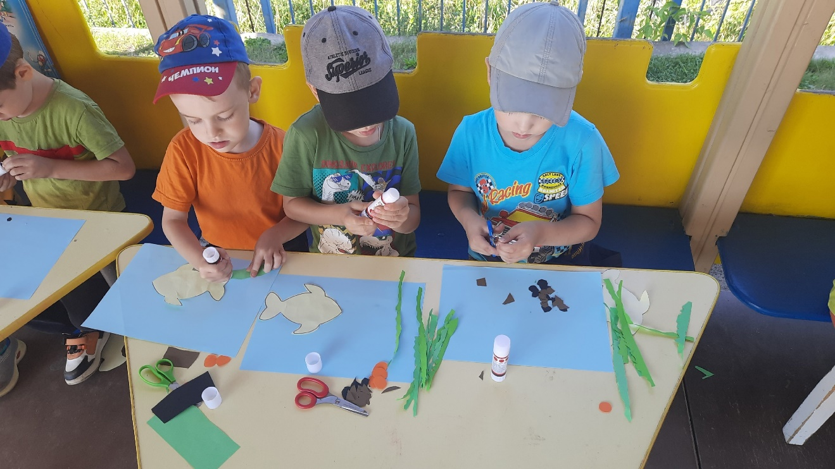
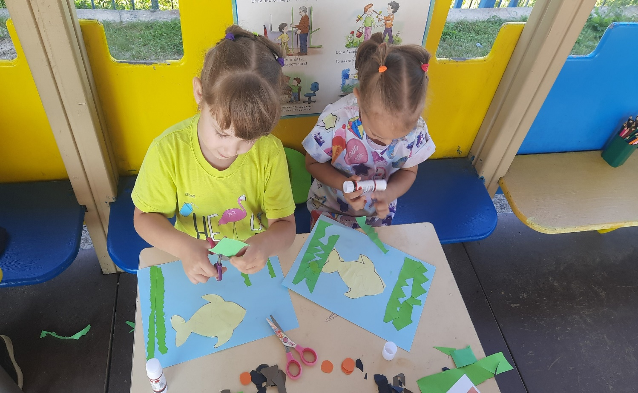
Какие животные и растения есть в лесах Ленинградской области.

Slide 6
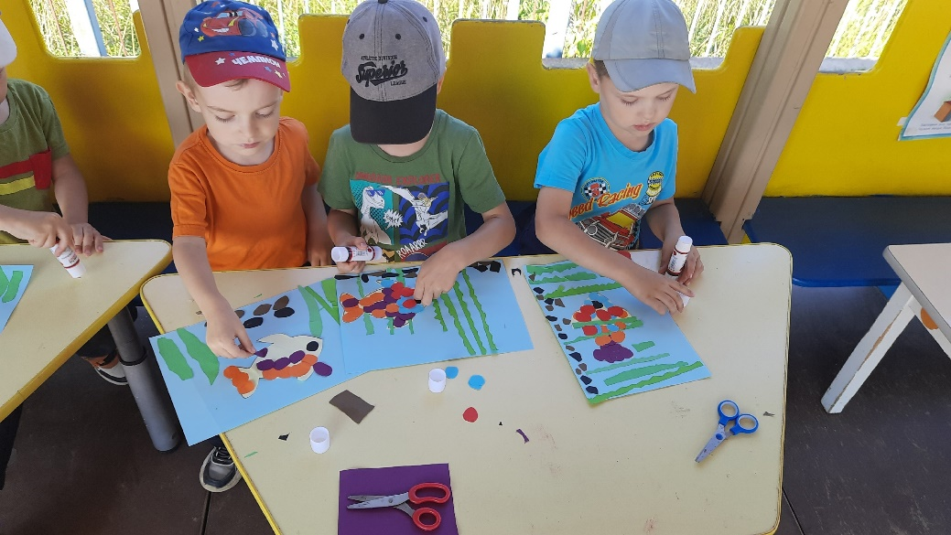
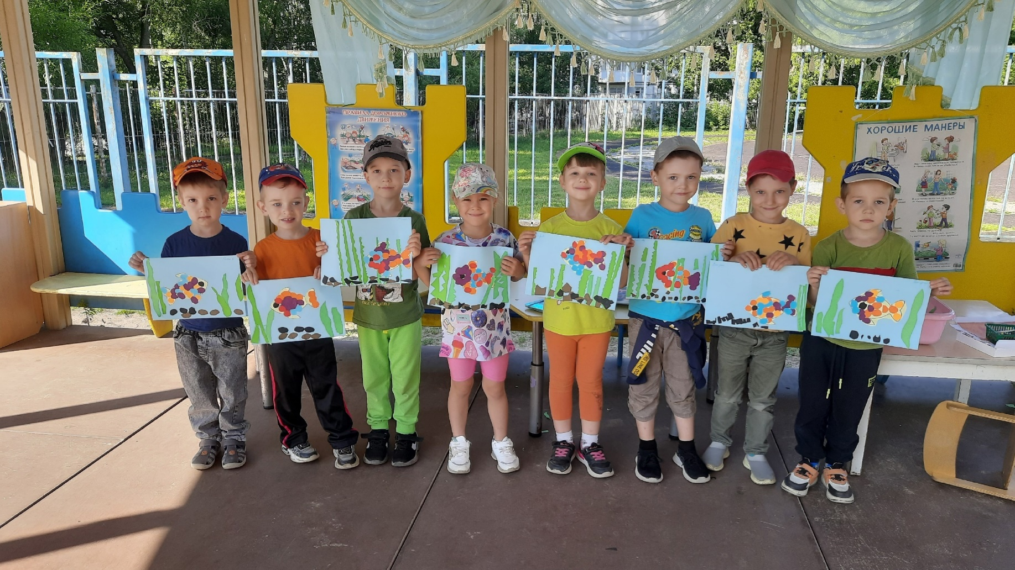

Slide 7
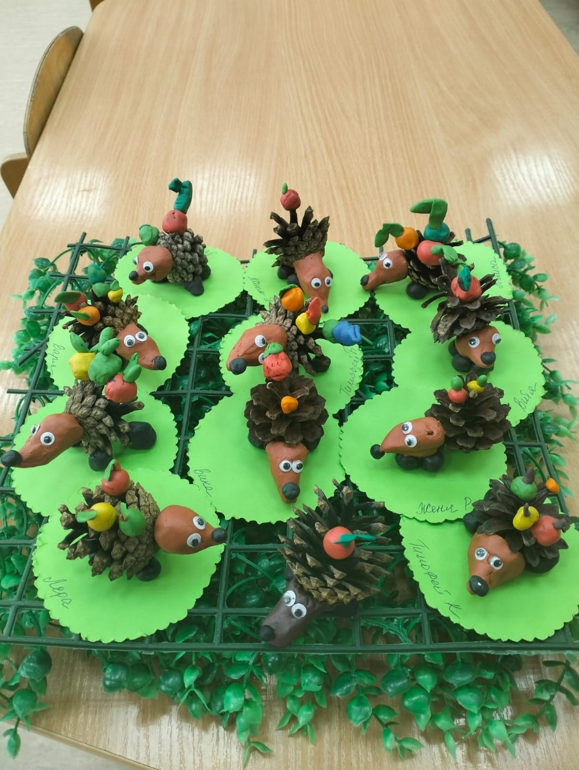
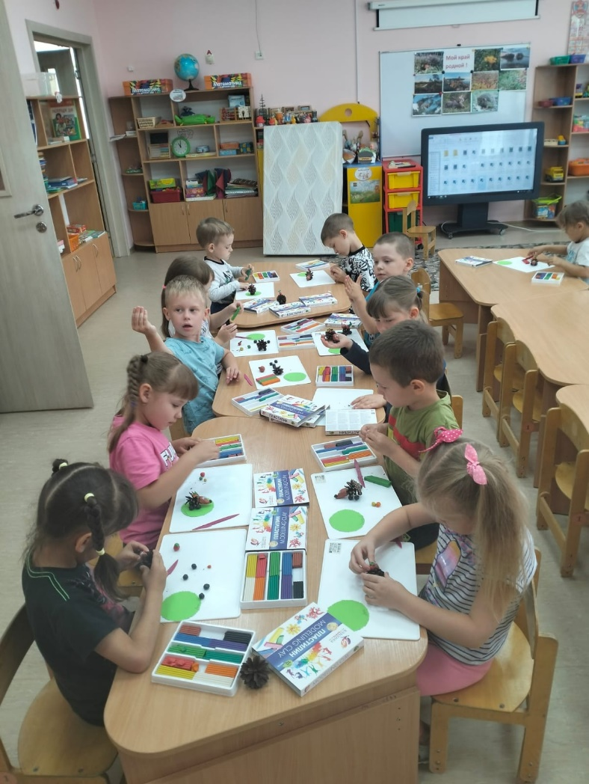
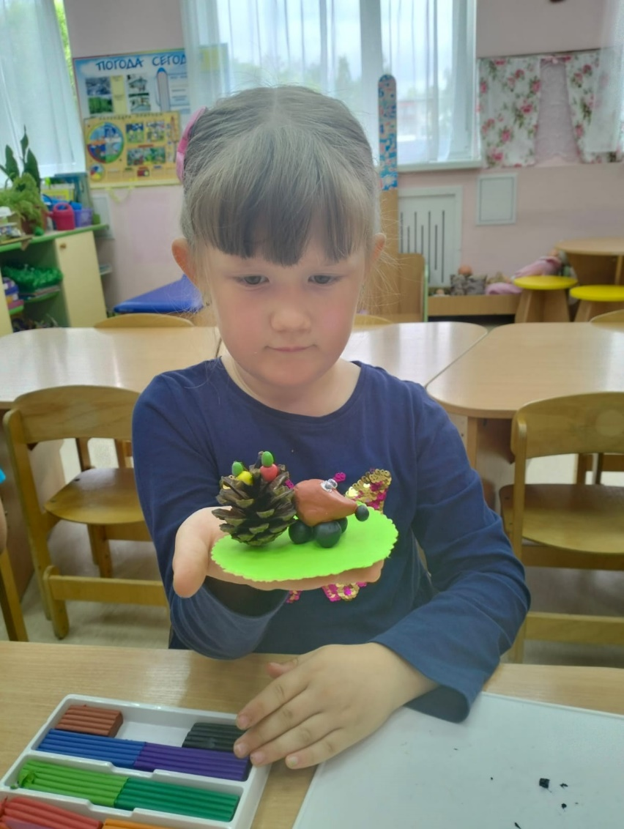

Slide 8
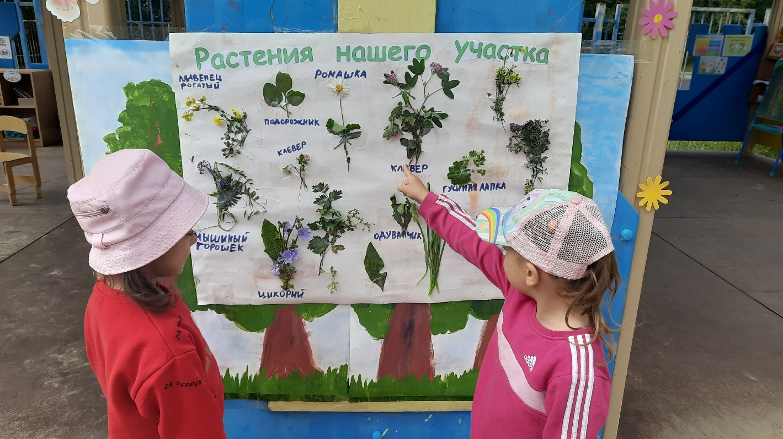
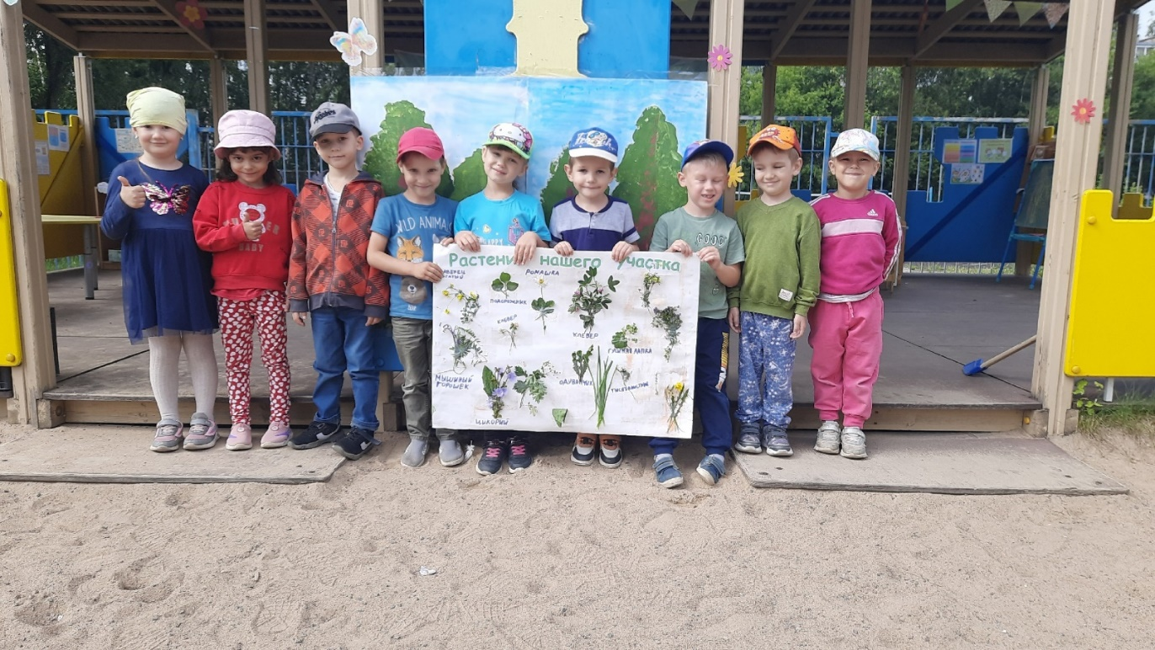
Изучили какие растения есть на нашем участке.

Slide 9
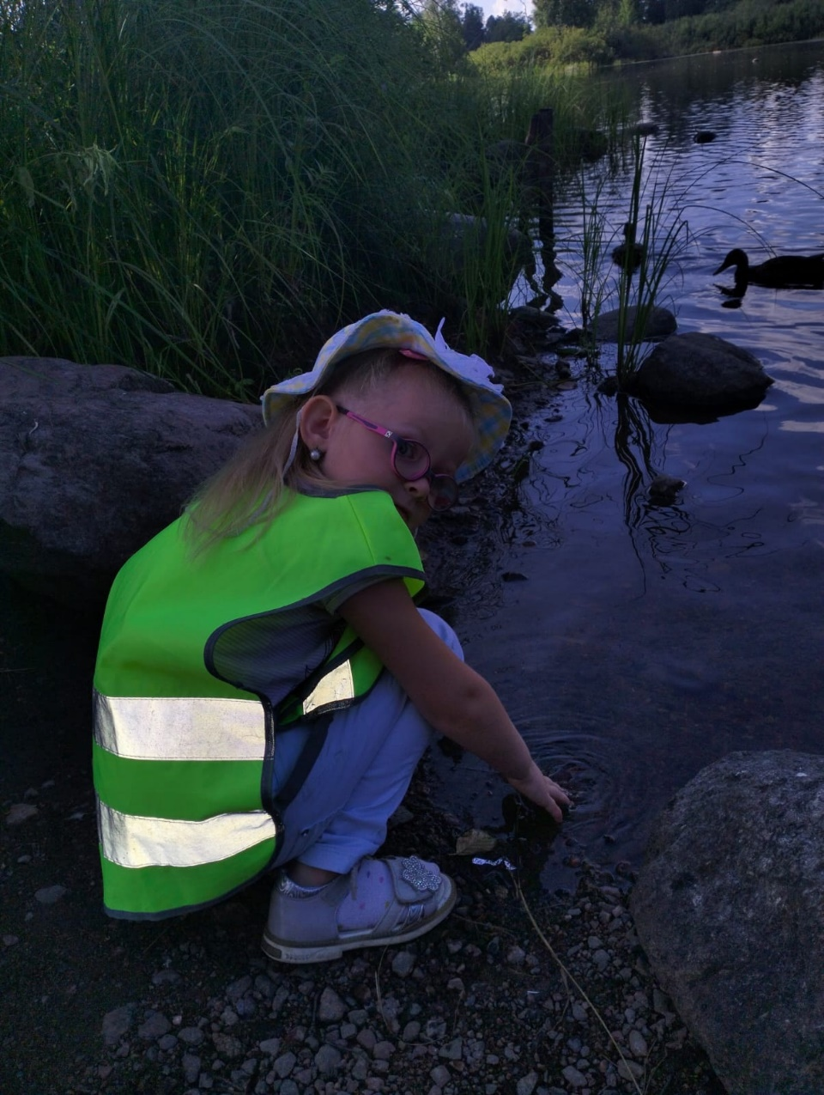
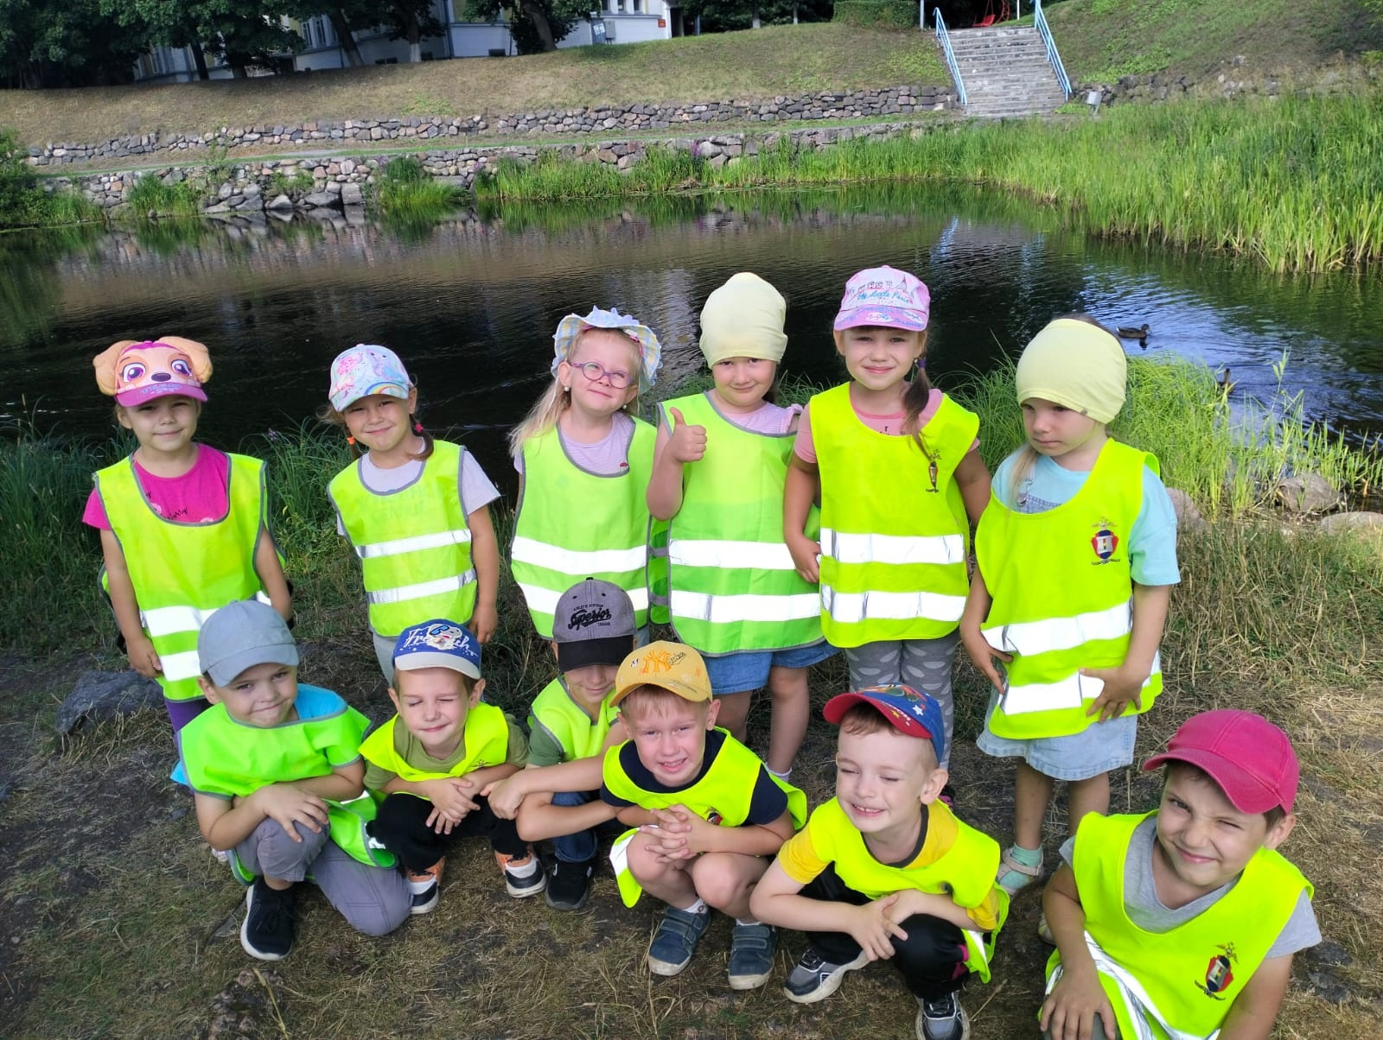
Завершающим событием был поход к достопримечательностям нашего города.

Slide 10
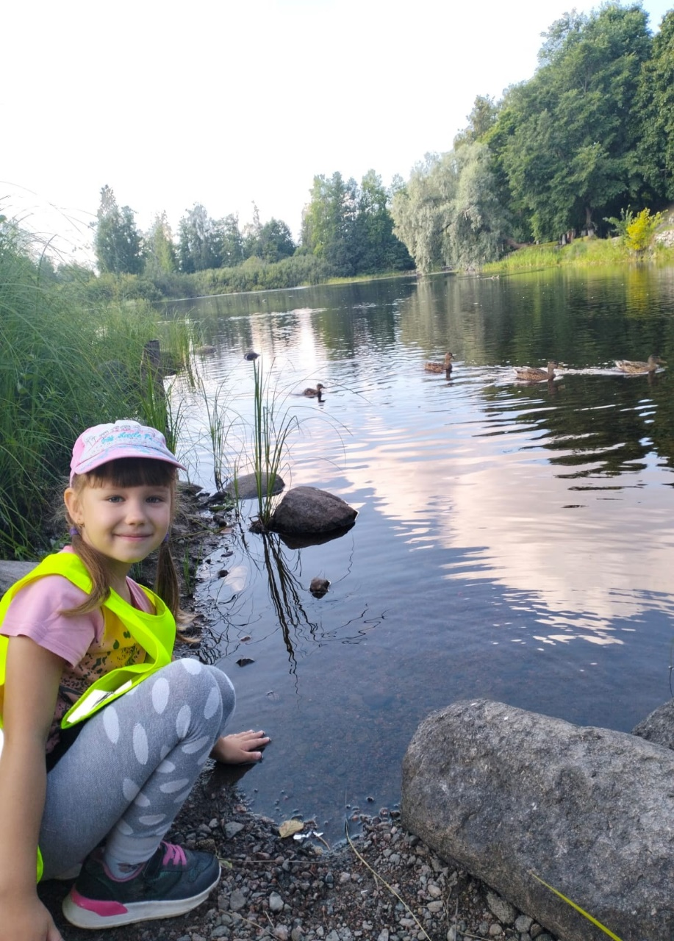
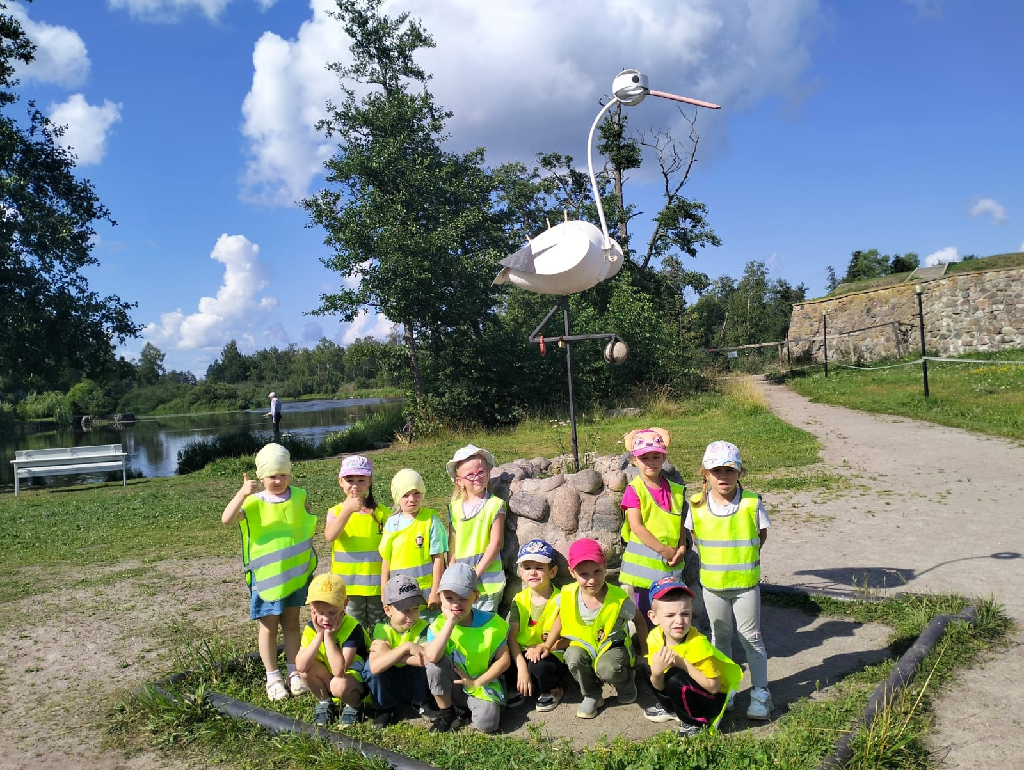

Slide 11
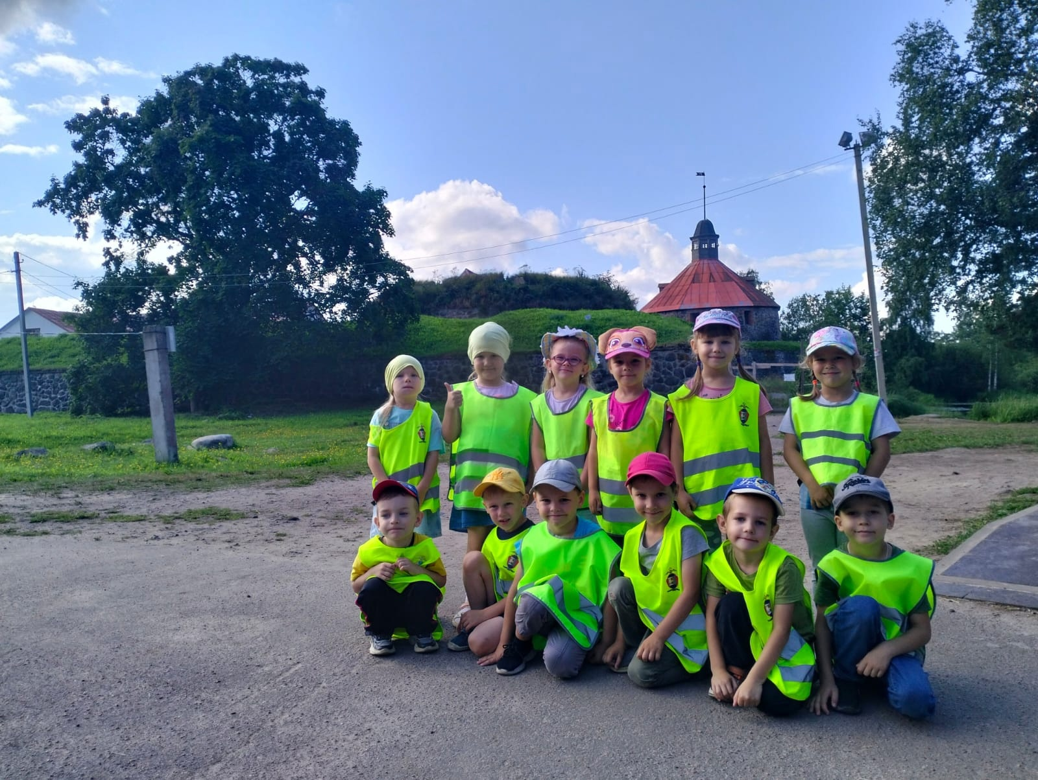

Slide 12
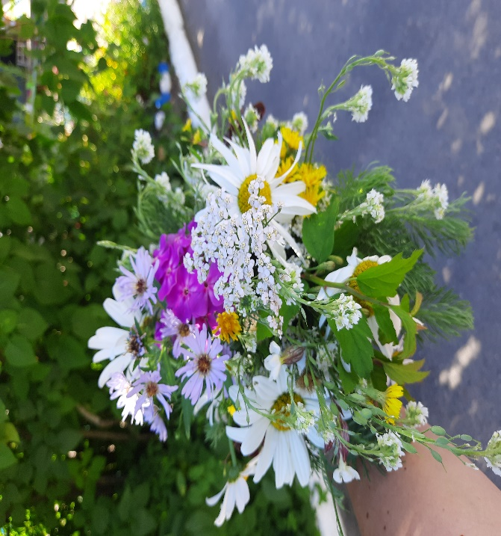
Лучше нет родного края
Жура-жура-журавель!
Облетал он сто земель.
Облетал, обходил,
Крылья, ноги натрудил.
Мы спросили журавля:
– Где же лучшая земля? –
Отвечал он, пролетая:
– Лучше нет родного края!
(П. Воронько)

Slide 13
Спасибо за внимание.

